Slide 1




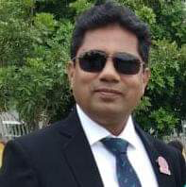

WELL COME
Globle
Business
Dubai, Nepal, Bahrain, Bangladesh, Oman, Saudi Arabia, Thailand, Ghana
With
Mr. Hasmukh Patel
Double Crown Director

Slide 2

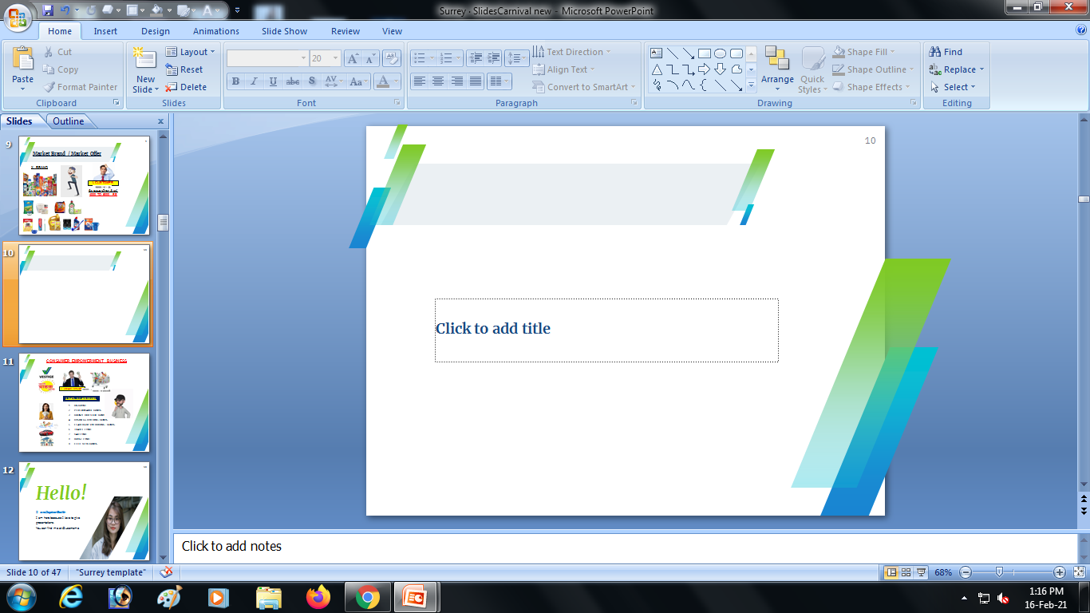
HOW TO CREATE VOLUME ....... ?
WHY TO CREATE VOLUME ....... ?
THAN STARTS SELF USE .......

Slide 3
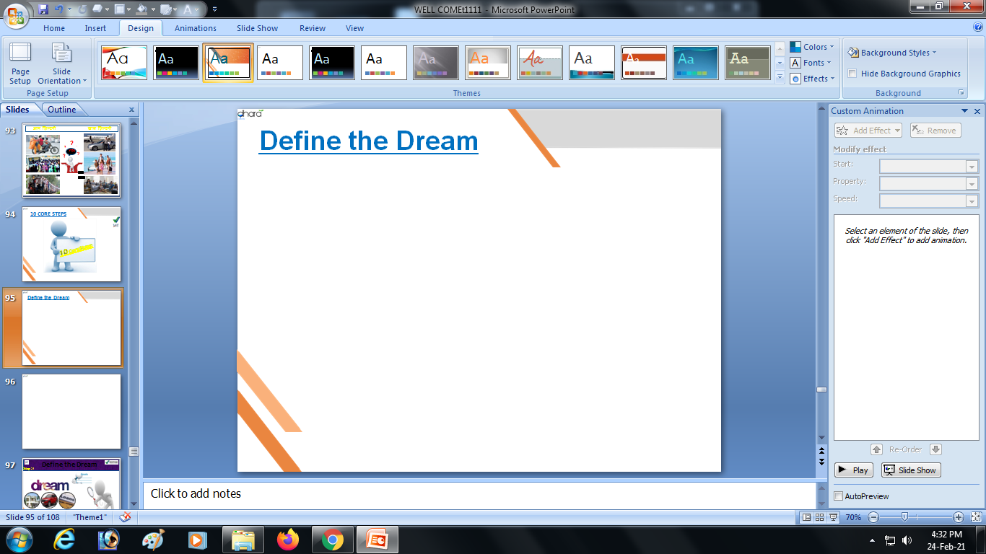

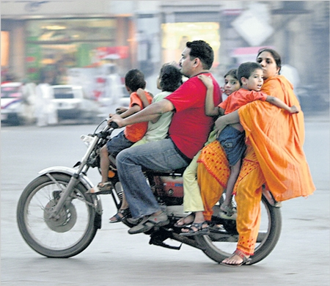
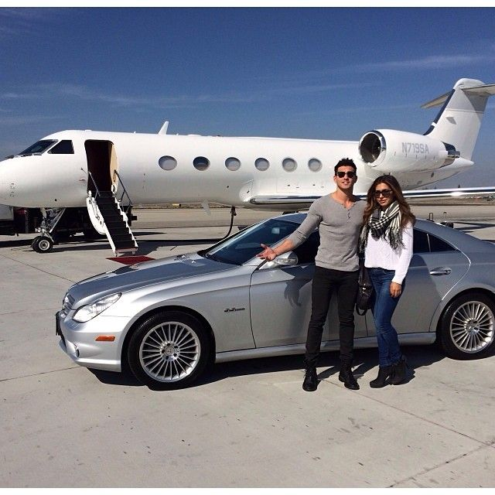
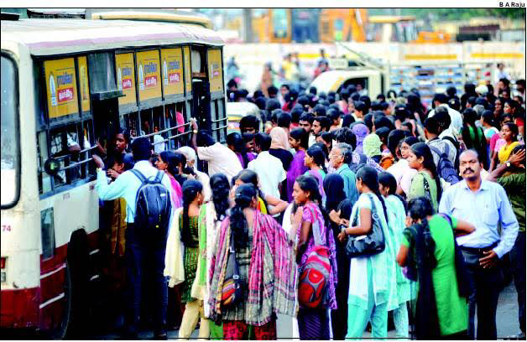


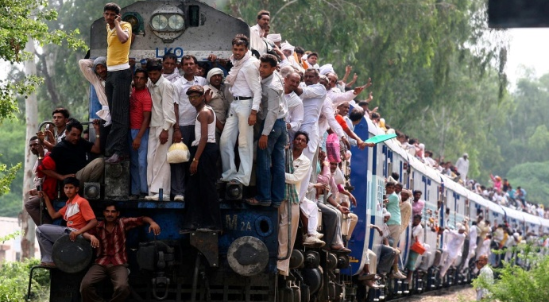

आम ज़िन्दगी
खास ज़िन्दगी
?
?
?
YOU
?
?

Slide 4
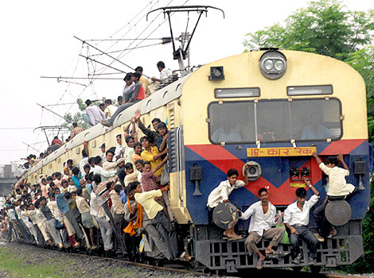
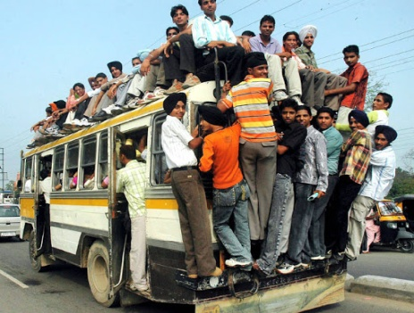

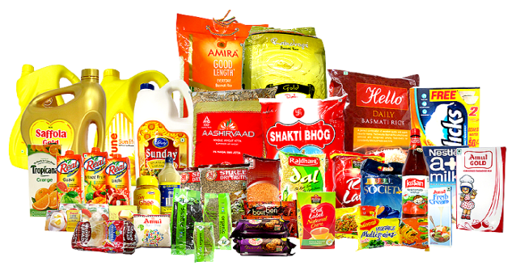


हर एक व्यक्ति के लिए इनकम महत्व की है
इनकम अन चाहा काम करनेशे आती है....
इनकम
खर्च
खर्च मन चाही चीजों पे करते है.....
कभी भी हमारे घर मैं इनकम आयी ..?

Slide 5



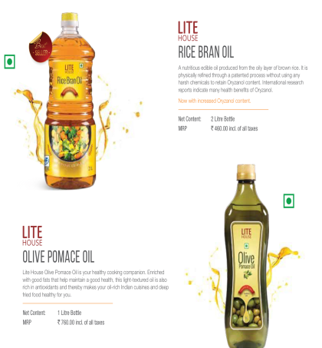
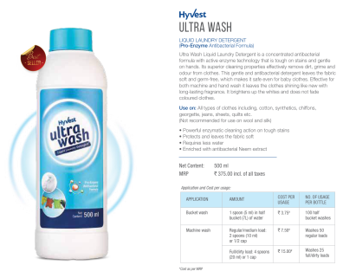
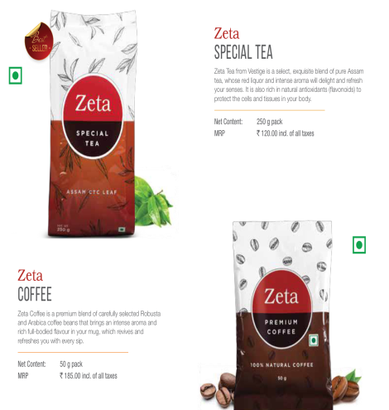
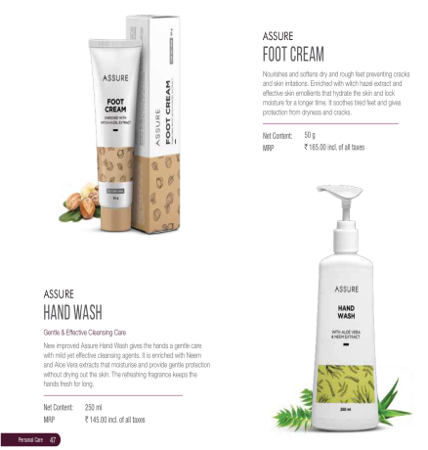
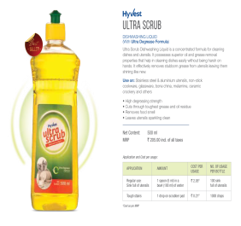

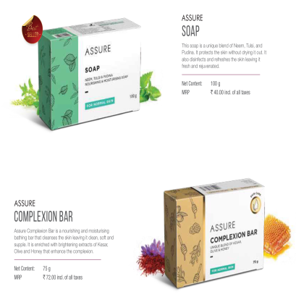
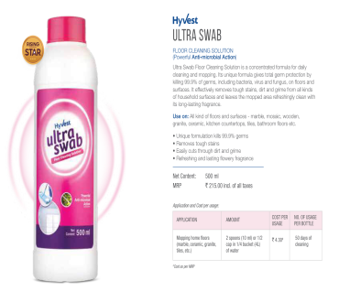





वेस्टीज क्ंजुमरको एम्पोवर करता है
1.) सब से पहेले 3500 की चीज़ 3000
500 RS
2.) 10% स्कीम= 300 RS. (प्रोडक्टस फ्री)
300 RS
3.) 3000 RS. की प्रोडक्टस 4 महीने लेनेसे
5 वे महीने 2500 RS की प्रोडक्टस फ्री
इस का मतलब 625 का और फायदा
625 RS
4.) रोकड़ फायदा = 5% થી 11 %
90 RS થી 198 RS.
90 RS
(10 तारीख को जमा होंगे)
1515 RS

Slide 6


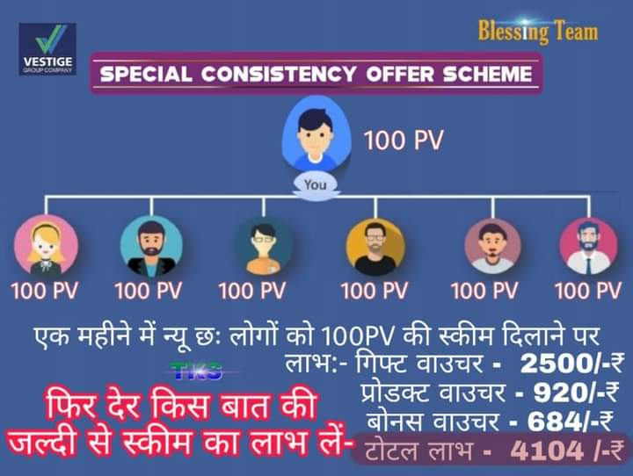
REGULAR INCOME & STABLE BUSINESS
500PV (8%)
500PV (8%)
500PV (8%)
500PV (8%)
500PV (8%)
500PV (8%)
प्रमोट कंसिस्टेंसी
प्रमोट ऑल स्कीम
प्रमोट हेल्थ प्रोडक्ट (बिग वॉल्यूम )
सेल्फ वीडियो और सेल्फ प्रमोशन

Slide 7
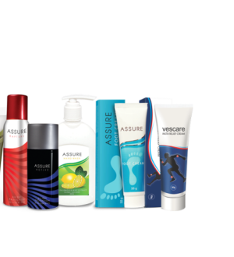
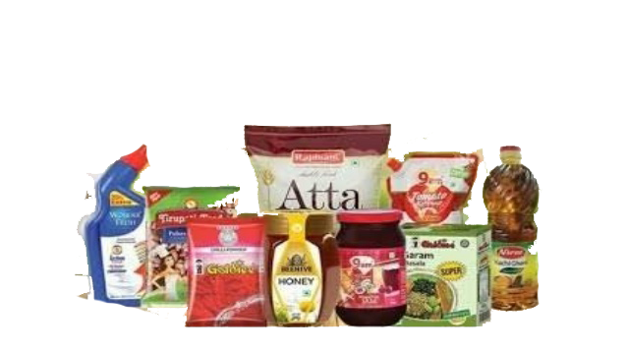





PARSONAL 400 PV
= 13,000 RS
10 LOYAL CUSTOMER
YOU
SELF USE
1000
1000
1000
1000
1000
1000
1000
1000
1000
1000

Slide 8
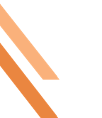
FAST START BRONZE DIRECTOR
You will get 6000pv
You need 4500pv for
fast start Director
8%
10 Consistency 100pv
1000pv
Your Approx Chaque
Rs 20,000
10 Consistency × 6 Legs = 60 Consistency = 6000PV
20 Consistency 100pv
2000pv
20 Consistency × 6 Legs = 120 Consistency = 12,000PV
Your Approx Chaque
Rs 30,000
30 Consistency 100pv
2000pv
30 Consistency × 6 Legs = 180 Consistency = 18,000PV
Your Approx Chaque
Rs 40,000
40 Consistency 100pv
2000pv
40 Consistency × 6 Legs = 240 Consistency = 24,000PV
Your Approx Chaque
Rs 50,000
60 Consistency 100pv
2000pv
60 Consistency × 6 Legs = 360 Consistency = 36,000PV
Your Approx Chaque
Rs 80,000

Slide 9

THIS IS OUR
OWN BUSINESS
Dress Code
Unity
Speech , Relationship & Contact in your team
Love your team & Provided services in your team
Investment mentality
Respect and Counseling with your Upline
Use the social media (DP, STATUS, FB , SELF VIDEO, SELF POSTER ,ZOOM)
Commitment with you & your Upline
Build the Business in your depth

Slide 10
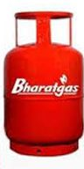



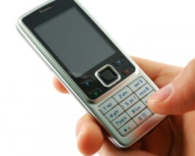
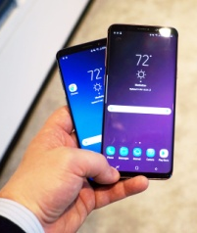
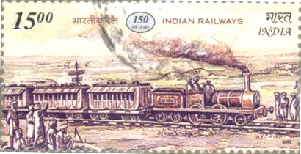


Future Trend
OTHERS (मजबूरी/जखमारके)
10% (समझदारी )
1% ( VISION )

Slide 11


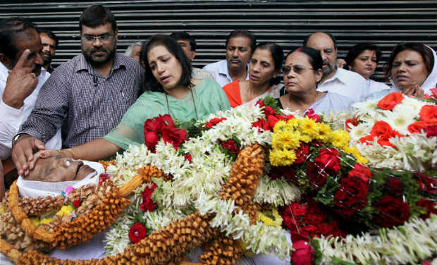



जीवन हमारा… रिजल्ट हमारा
खर्च
खास दोस्त
समाज
सर्कल
सोसायटी
मोबाइल संपर्क के साथी
सलाहकार
इनकम
YOU
लाइट बिल
दूध का बिल
अख़बार का बिल
किराने का सामान
घर का खर्च
किस्ते
पेट्रोल / डीजल
मनोरंजन खर्च
स्वास्थ्य खर्च
बीमा खर्च
सामाजिक खर्च
आकस्मिक खर्च
शैक्षिक खर्च
जब ज़िंदा था तब, कंधे का सहारा तो कोई हुआ नहीं,
अब यह मेरी अर्थि पर कंधे किसके है?

Slide 12
TIN FORMULA YAAD RAKHNA HAI....
अहम
शरम
वहम
धीरज
धक्का
धग़स

Slide 13




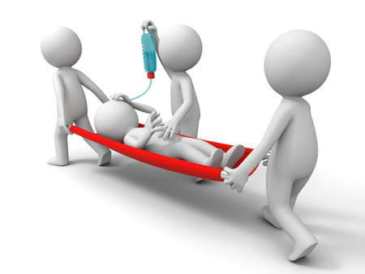


Objection handling
KNOWLEDGE
PRODUCTS MAHENGI
कम्पनी भाग JAAYEGI
PRODUCTS
SKILL
DIAMOND
CROWN
DUCD

